Slide 1
Abschlusspräsentation der Gruppe 5
Philipp Belitz, Henrique Hepp, Björn Rathjen, Max Willert, Patrick Winterstein

Slide 2
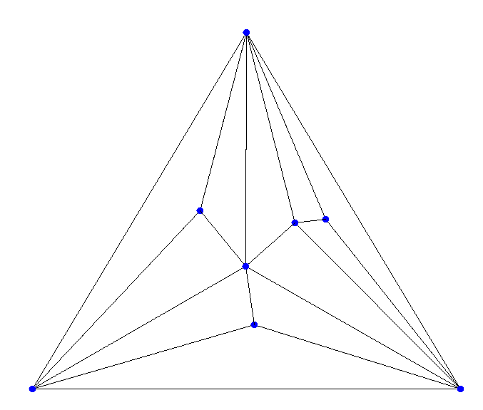
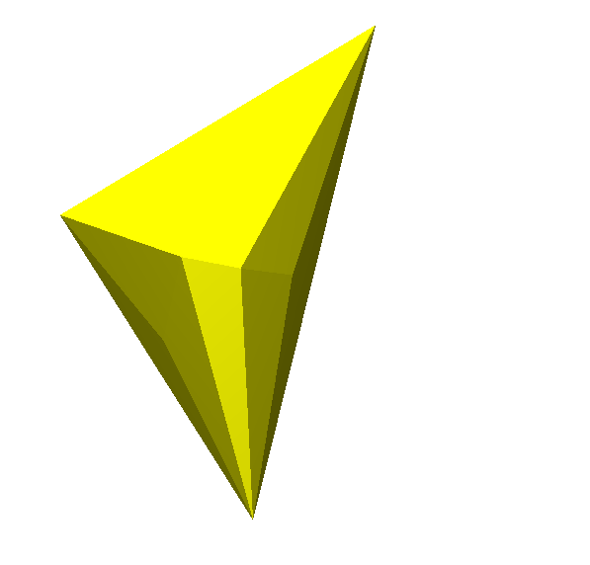
Thema
Realisierung von triangulierten dreidimensionalen Polytopen mit kleinen Koordinaten

Slide 3
Anforderungen
Ein gegebener Graph muss ein Apollonianisches Netzwerk sein (d.h. ausgehend von einem Dreieck wird immer wieder rekursiv ein Dreieck in 3 kleinere Dreiecke zerlegt).
Eine formale Definition existiert auch.
Das entstandene Polytop muss
ganzzahlige Koordinaten besitzen
konvex sein
kleine Koordinaten haben (d.h. maximal polynomielle Größe in der Anzahl der Ecken)

Slide 4
Der Algorithmus
besteht im Allgemeinen aus 3 Schritten:
Der Graph wird in die Ebene eingebettet
Die Punkte werden von der Ebene in den Raum gezogen, sodass das entstandene Polytop konvex ist
Die Punkte werden nun noch gerundet (wobei die Konvexität erhalten bleiben muss)
Die Koordinaten haben die maximale Größe 2160n⁴x2160n⁴x162n⁶ (dabei ist n die Anzahl der Ecken)

Slide 5
Probedurchlauf ...

Slide 6
Features (zusammengefasst)
Graphical User Interface für die Eingabe von einzelnen Netzen
Speichern/Laden von einzelnen Netzen
erzeugen von Zufalls-Netzen mit beliebiger Größe
simples Command Line Interface
Bestimmung von durchschnittlichen Rastergrößen für beliebige Eingabegrößen
Anzeigen und Speichern von Polytopen

Slide 7
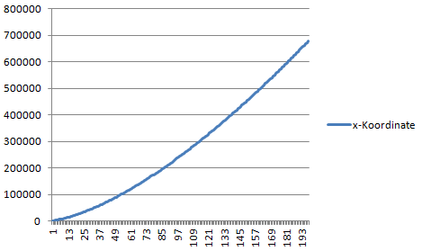
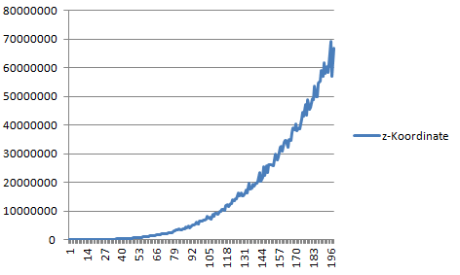
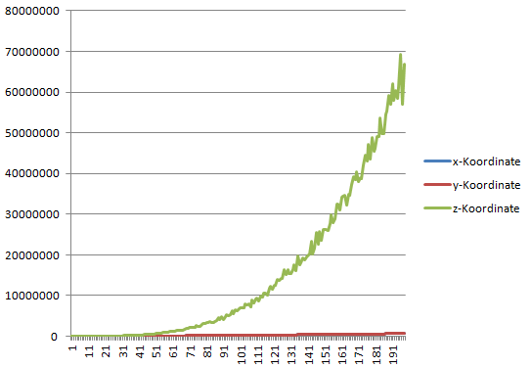
Wachstum der Rastergrößen im Vergleich
Legende:
Horizontale Achse → Anzahl Punkte
Vertikale Achse → Koordinatengröße

Slide 8
ENDE

